Slide 1
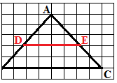
Careu cu noțiuni matematice - Nr. 8

